Slide 1


AISeQ
AISeQ

Slide 2

Q uantum at
Q uantum
research
Q uantum
Ho Chi Minh city
at

Slide 3


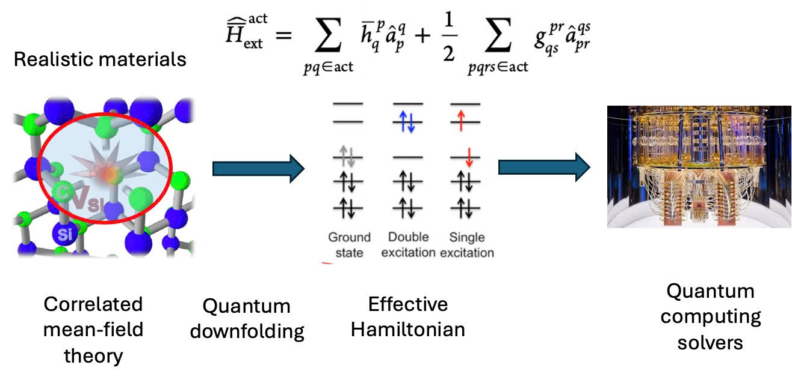

Slide 4
Q uantum at
Q uantum at

Slide 5
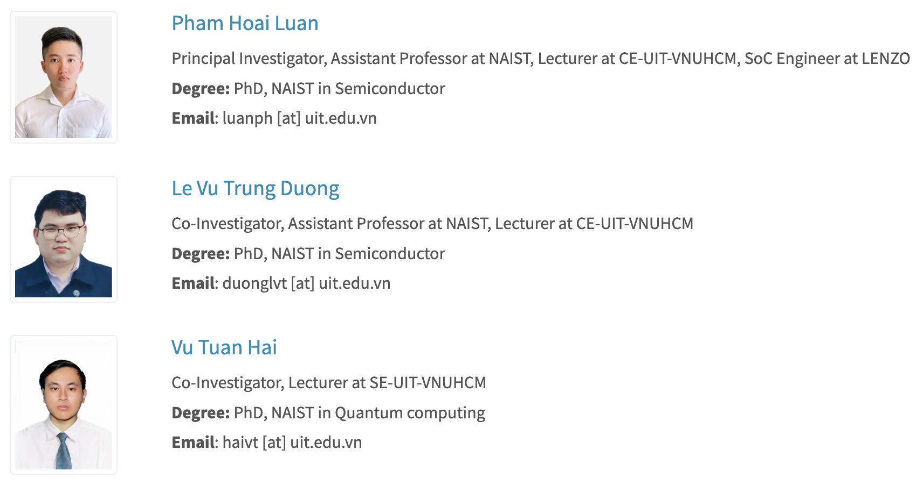
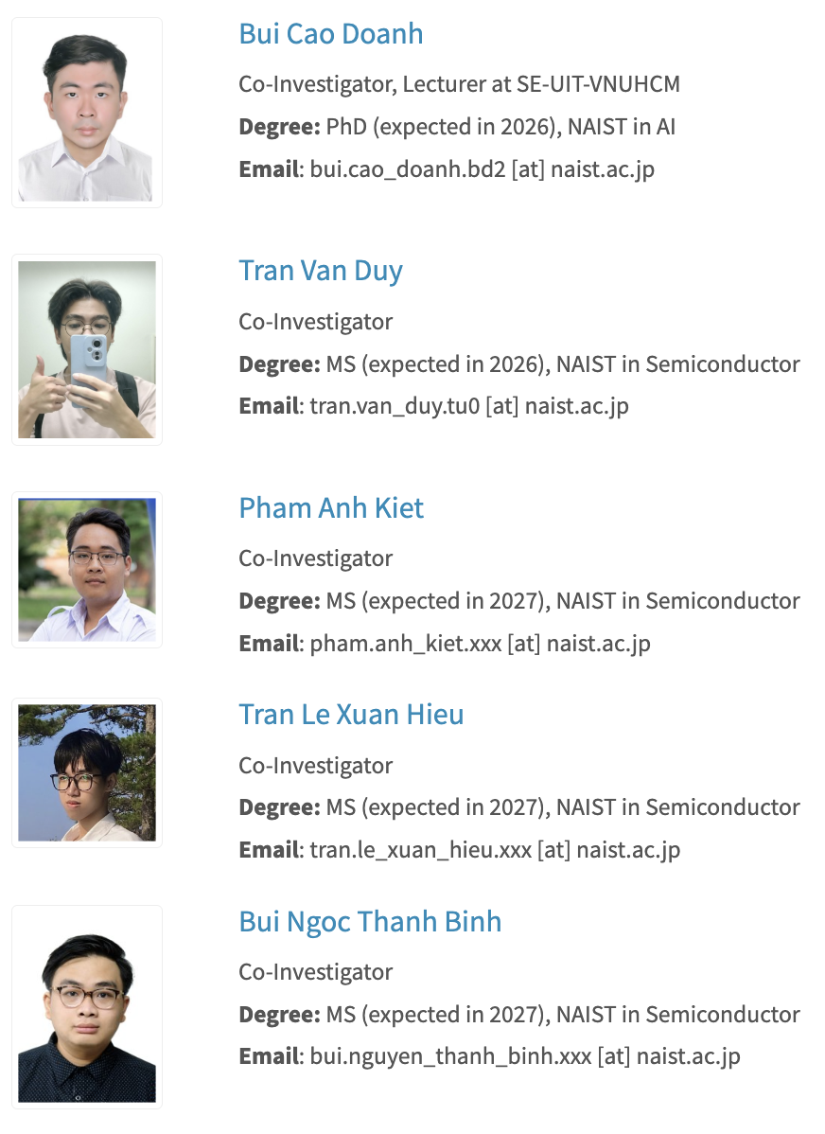
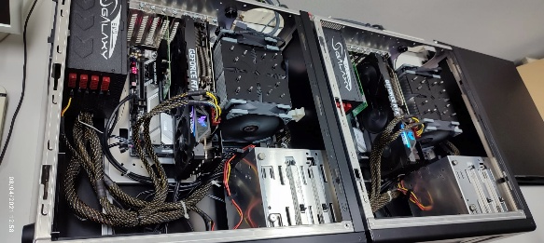
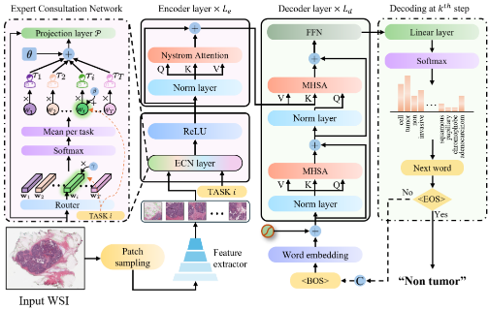


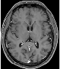

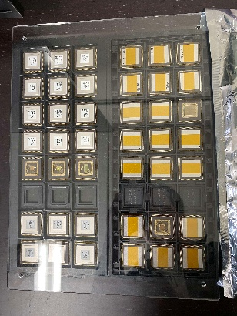
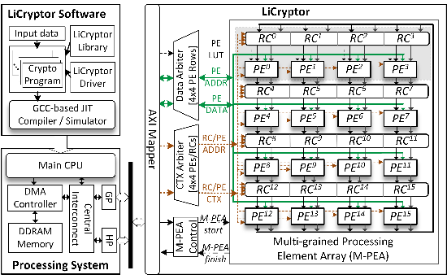
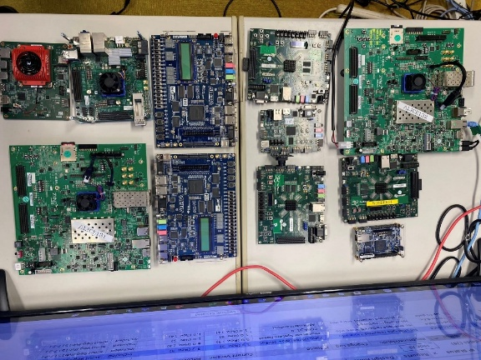

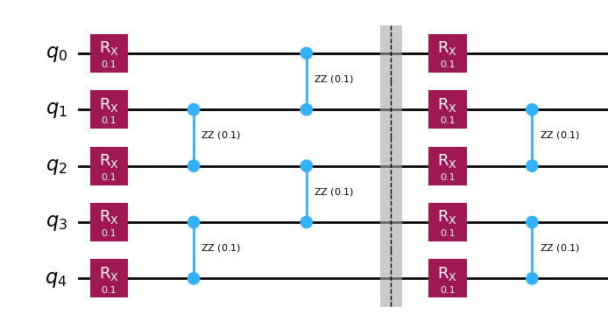
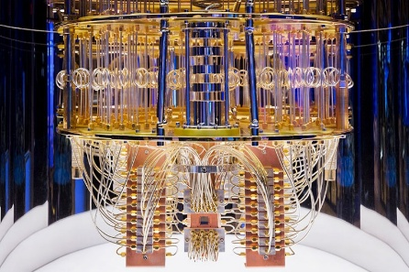
AI
Propose model
Training on GPU
Inference model
Semiconductor
RTL design
Simulating on FPGA
Fabricate chip
Quantum Computing
Deploy on real quantum computer
Quantum algorithms
Simulating on CPU/GPU/…

Slide 6
AI
Propose model
Training on GPU
Inference model
Semiconductor
RTL design
Simulating on FPGA
Fabricate chip
Quantum Computing
Deploy on real quantum computer
Quantum algorithms
Simulating on CPU/GPU/…

Slide 7

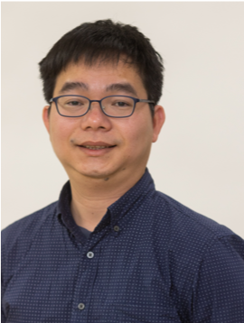
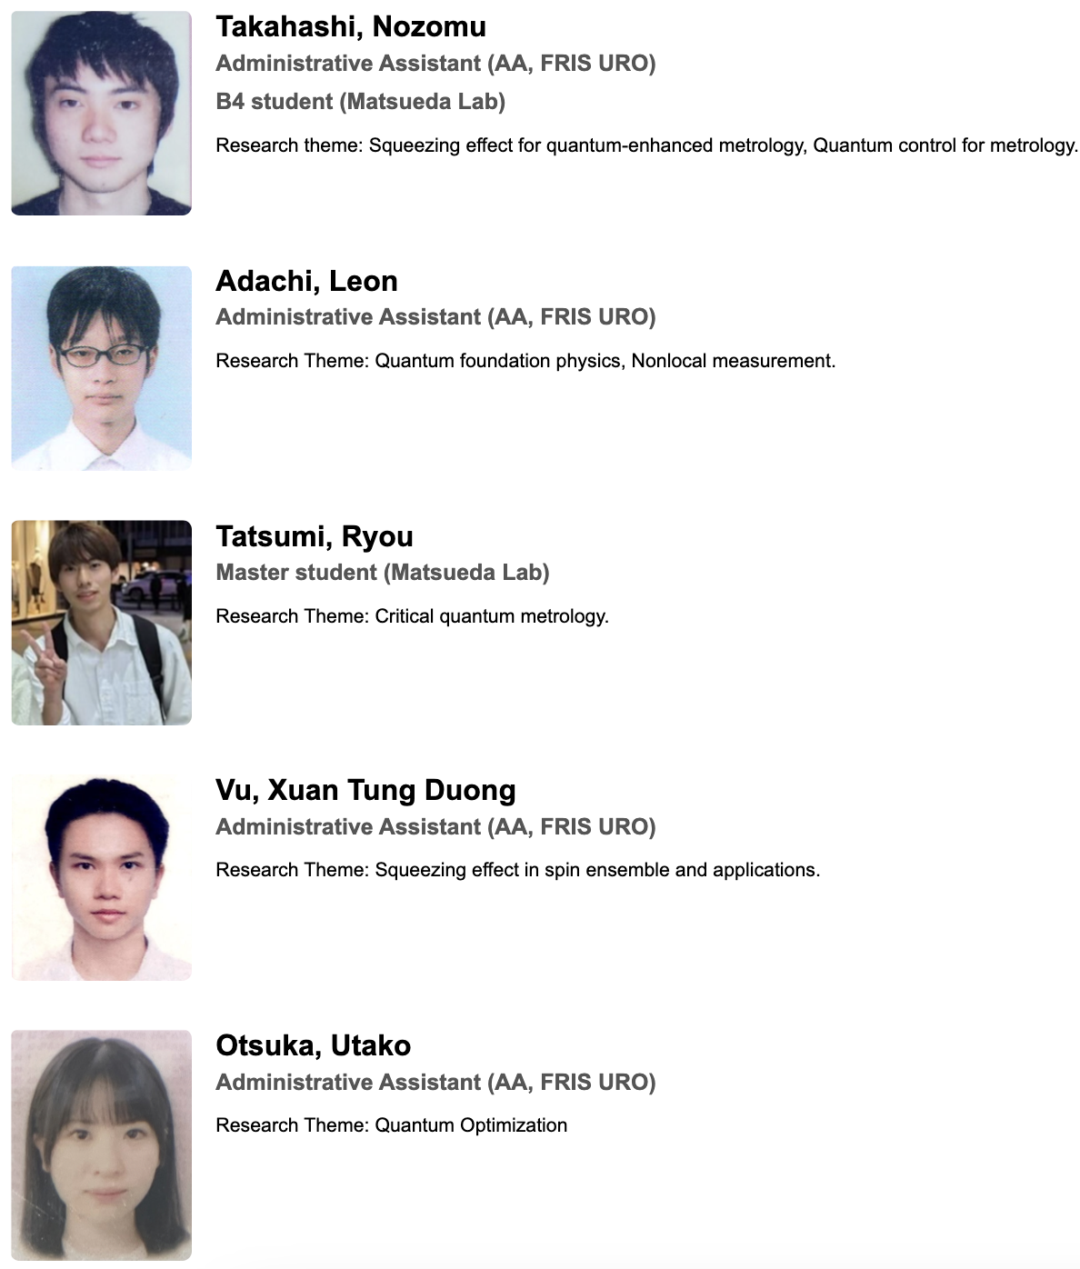
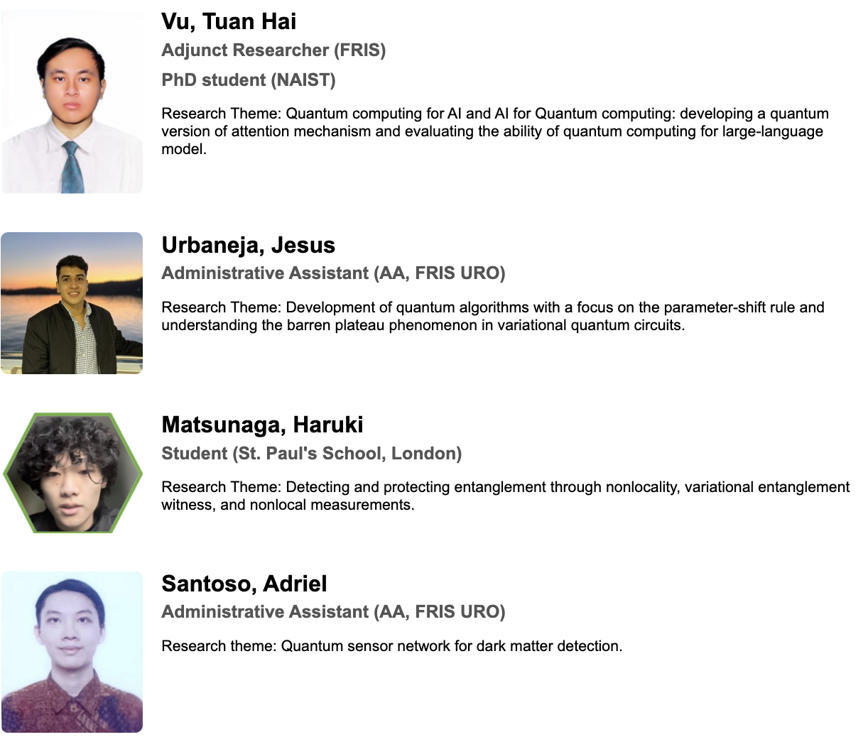

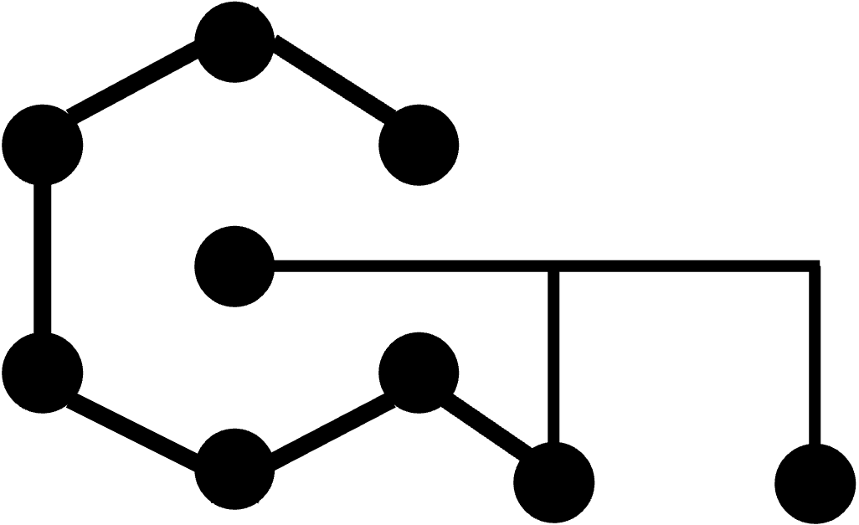


Software Package
One
circuit
Qsun

Slide 8
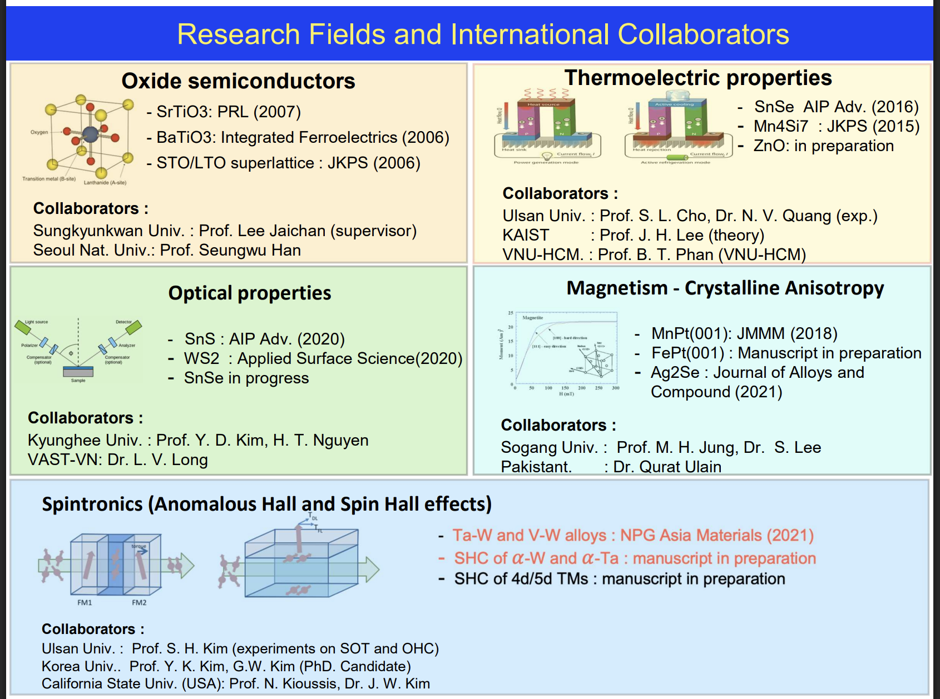
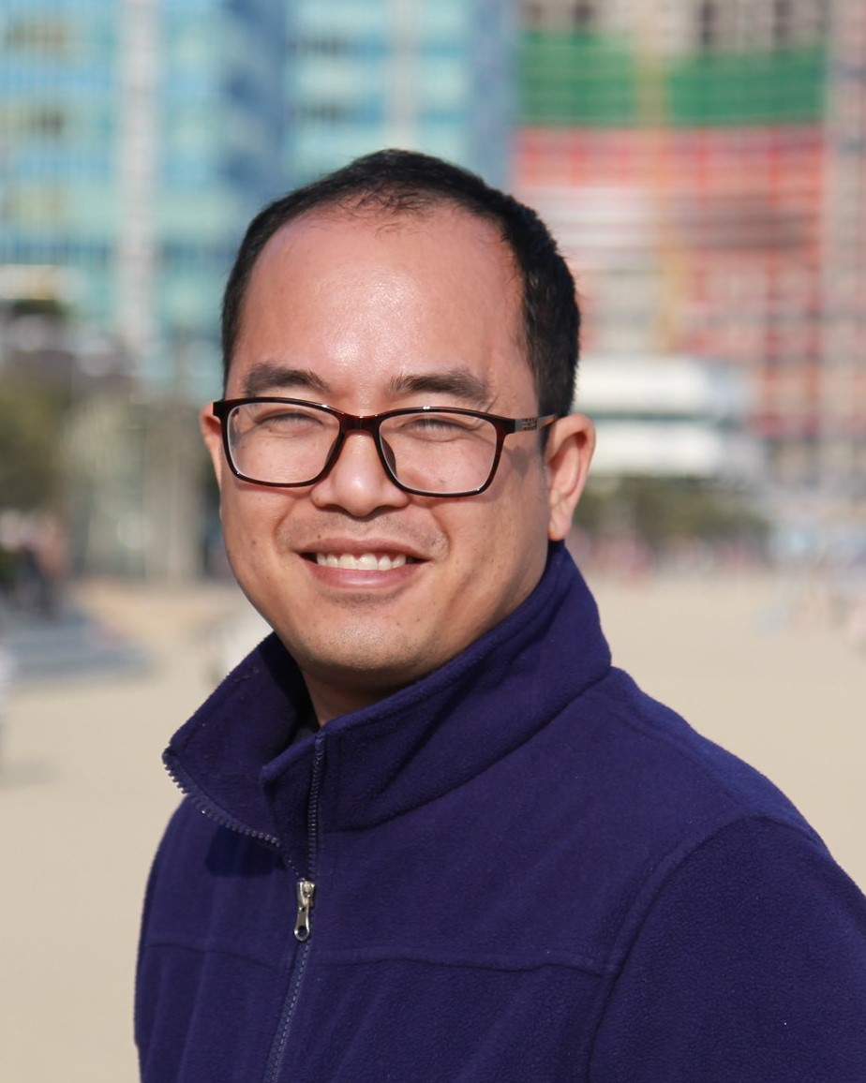

Computational Quantum Materials Design Research Group
Dr. Do Duc Cuong

Slide 9
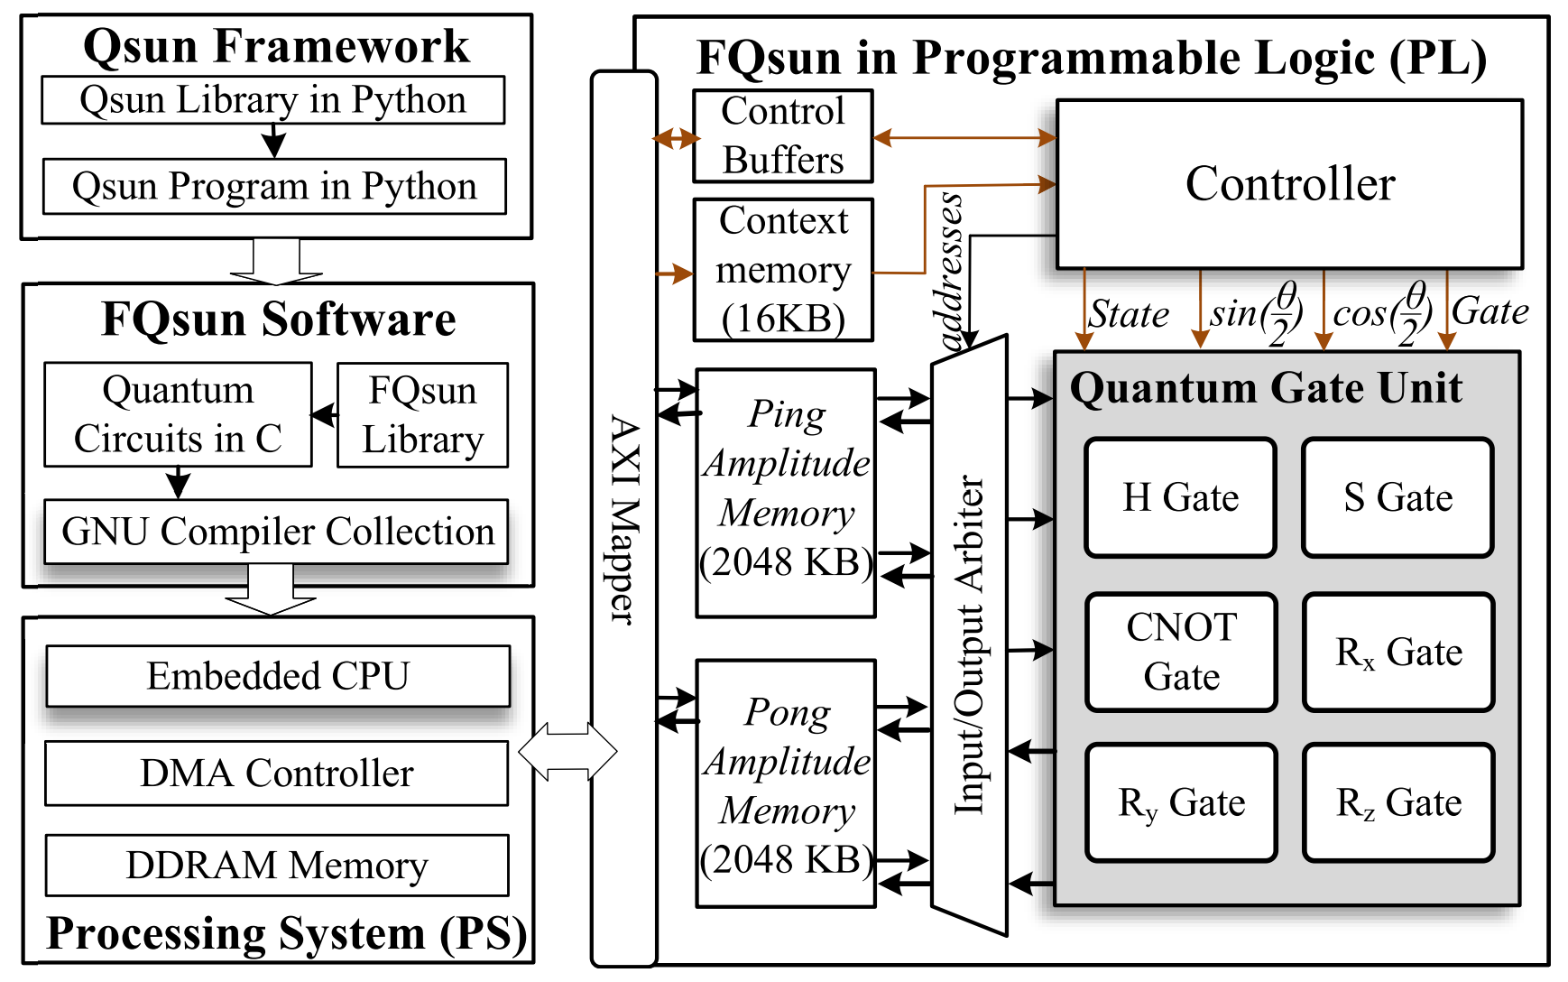
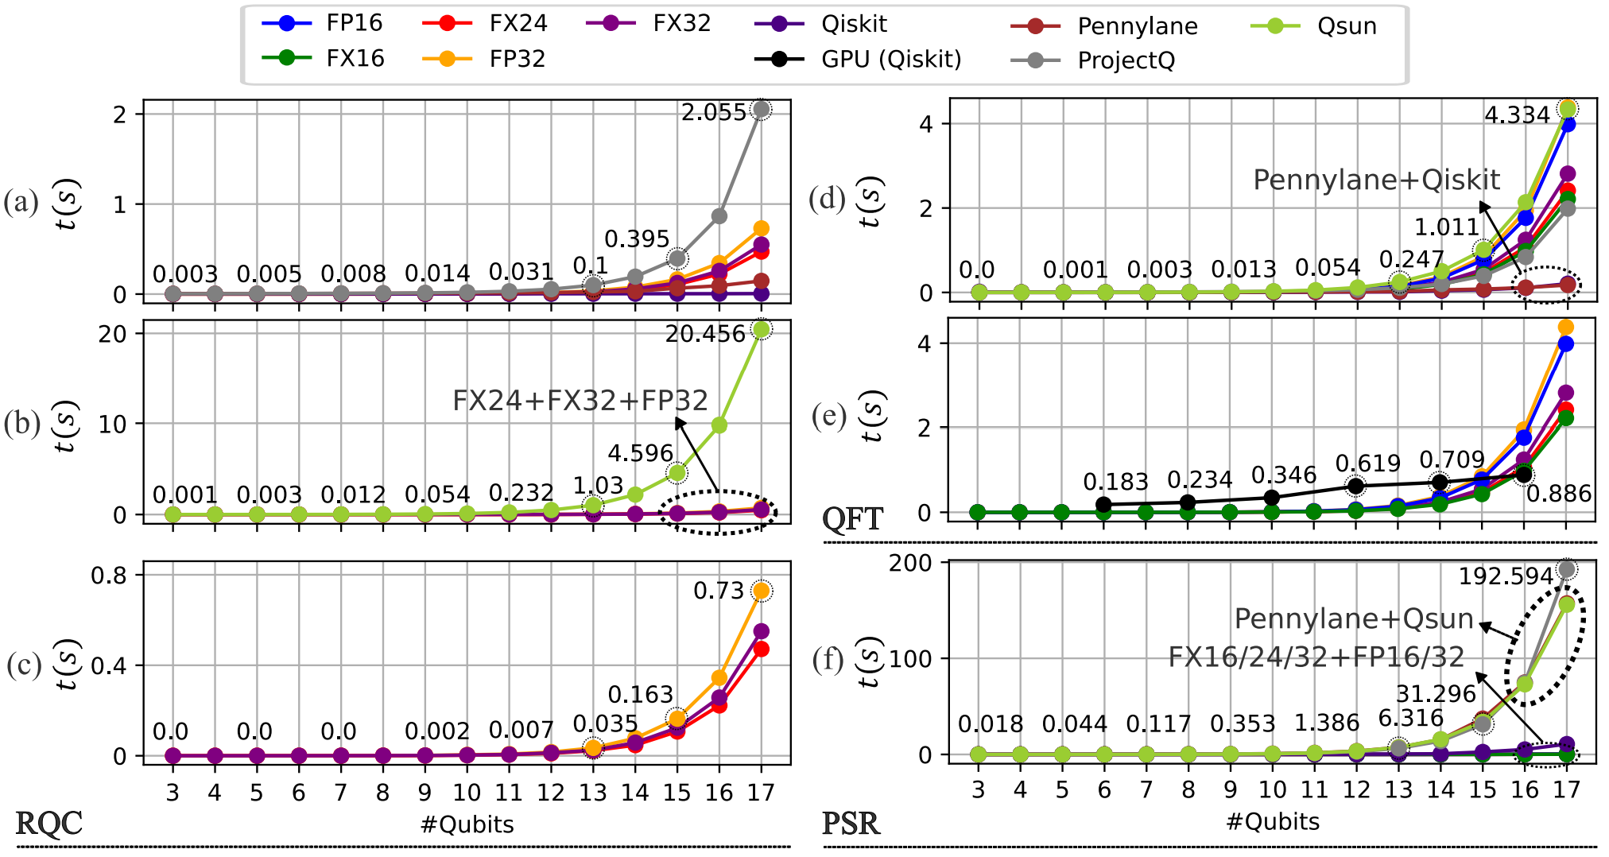

Slide 10

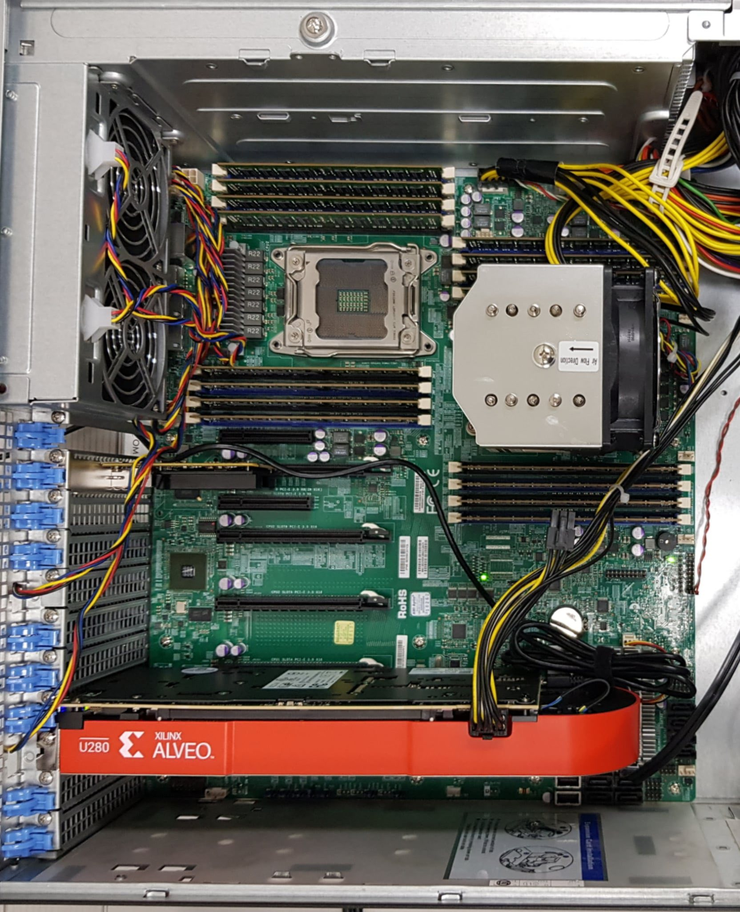
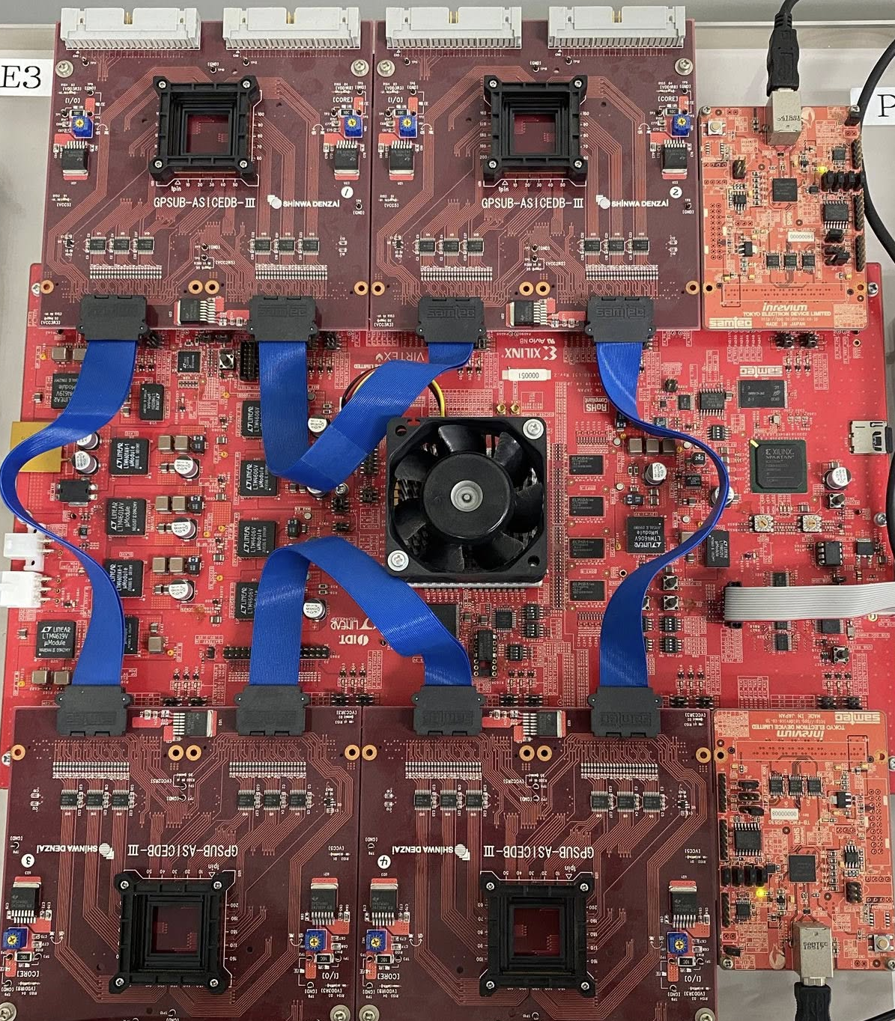
3 months
3 months
3 months
3 months
Basic knowledge*
Module 1**
Module 2**
Module 3**
Project*
High school student
Project 1,2
Thesis
End
Academy
Undergraduate student
Test
End
Test
MS/PhD student
End
Staff
R&D
Fabricate chip
Design
Simulation
Test
Partner
Mentor
Startup
Advisor
*Free, **Paid

Slide 11

$$\{$$

Slide 12
AISeQ

Slide 13
AISeQ

Slide 14


AISeQ
Discord server
https://discord.gg/Ct87Yzqbgz

Slide 15


GIVE AWAY THÁNG 9
NIKKE Noodle Stopper Brid

Slide 16

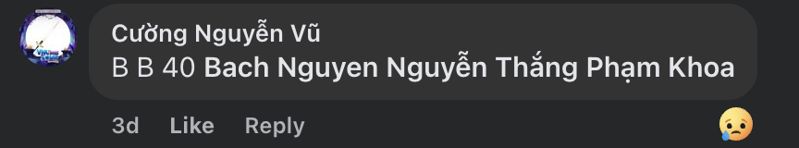
KẾT QUẢ GIVE AWAY
THÁNG 9 (BRID)
Số may mắn: 40
Đáp án đúng: B B

Slide 17

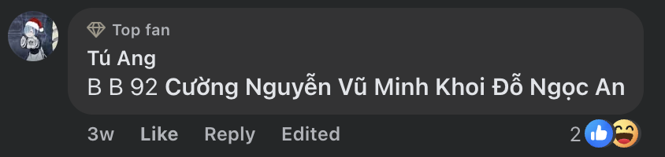
KẾT QUẢ GIVEAWAY
THÁNG 12

Slide 18

To Love-Ru NaNa
GIVEAWAY THÁNG 1

Slide 19

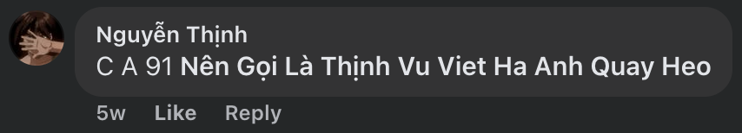
KẾT QUẢ GIVEAWAY THÁNG 1
To Love-Ru NaNa

Slide 20
AISeQ
TUYỂN SINH VIÊN THAM GIA NGHIÊN CỨU (SOFTWARE)
Thời hạn: 11/10 – 20/10

Slide 21
AISeQ
SẮP ĐÓNG FORM ỨNG TUYỂN THAM GIA NGHIÊN CỨU (SOFTWARE)
Thời hạn: hết ngày 20/10

Slide 22
AISeQ
THÔNG BÁO ĐĂNG KÝ ĐỀ TÀI CHO ĐỒ ÁN 1, ĐỒ ÁN 2, KHOÁ LUẬN TỐT NGHIỆP TẠI UIT (KHOA KỸ THUẬT MÁY TÍNH & CÔNG NGHỆ PHẦN MỀM)

Slide 23
AISeQ
THÔNG BÁO NHẬN HƯỚNG DẪN LUẬN VĂN ThS tại UIT

Slide 24
